Slide 1

Latex
Autor: Pablo Pizarro R. - 2018
ppizarror.com/

Slide 2
¿Qué es LATEX? ?
Es un sistema de composición de textos
Basado en macros
Sistema capaz de traducir código en un documento pdf, basado en <xml>

Slide 3
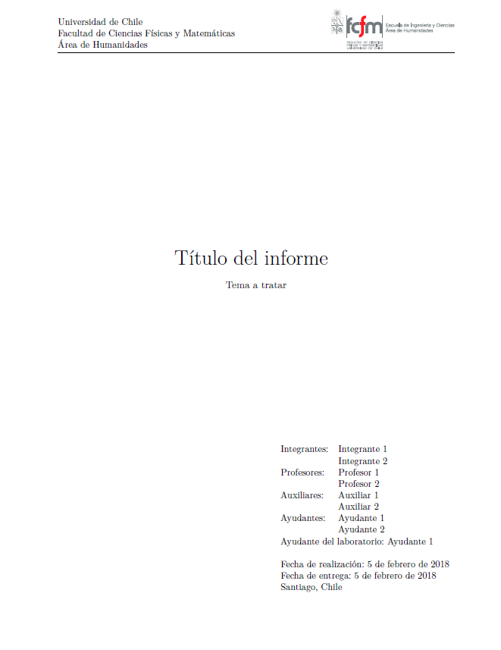
¿Qué puedo hacer con Latex??
Informes
Presentaciones
Libros
Tesis
Enunciados de controles y auxiliares
Currículum vitae
http://latex.ppizarror.com/Template-Informe/
https://es.sharelatex.com/learn/Beamer
http://latex.ppizarror.com/Professional-CV/

Slide 4
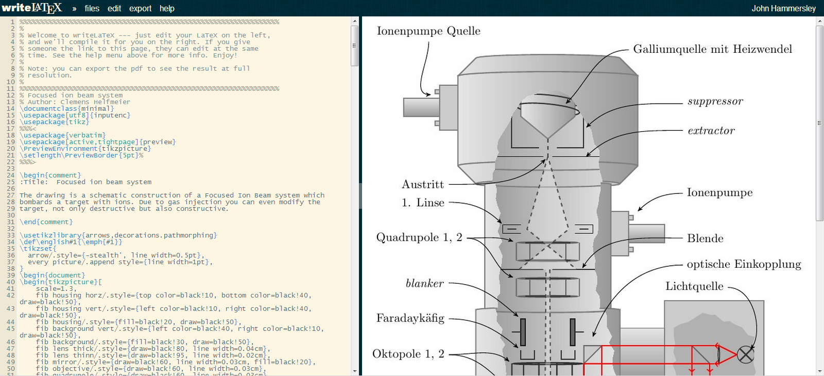
¿Qué puedo hacer con Latex??
Imágenes, gráficos, árboles, cualquier cosa que tenga vectores, polígonos, etc.

Slide 5
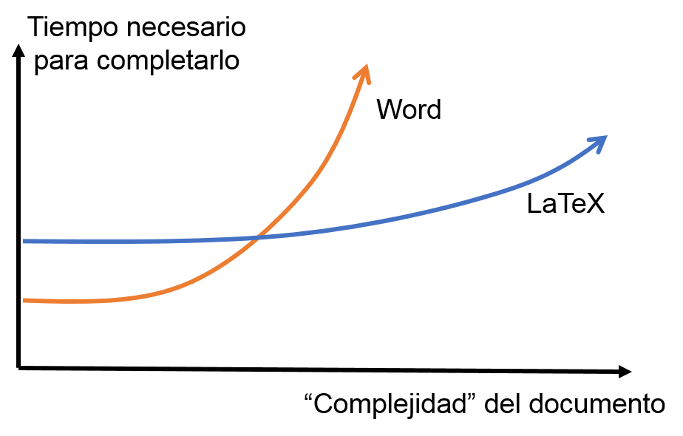
Latex vs Word

Slide 6
Latex vs Word
Latex:
Los archivos binarios sólo se usan al compilar, se puede editar una imagen fácilmente y luego compilar sin tener que copiar/pegar
Todo se puede hacer con código
Se pueden automatizar cosas -> crear funciones
Se puede usar variables, por ejemplo, variable que indique ancho en centímetros de un grupo de imágenes que quiera el usuario
El código se puede compilar en una gran variedad de formatos, pdf, imágenes, páginas web
Muchos sistemas utilizan Latex para exportar sus resultados: Maple, MathML, entre otros

Slide 7
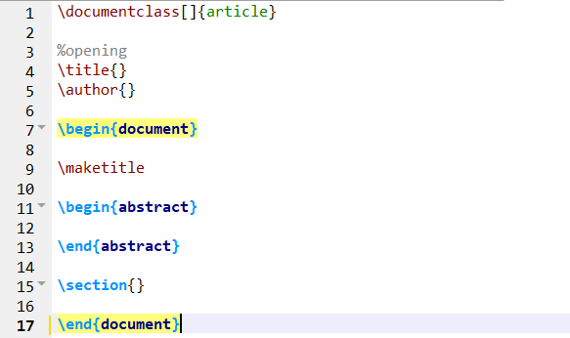
Estructura de un documento típico

Slide 8
Estructura de un documento típico
Línea | Función
1 | Carga la clase del documento
2-3 | Define metadata del documento
7-17 | Crea el documento, “objeto”
9 | Llamado a función sin argumentos
11-13 | Crea “objeto”, llama al entorno abstract
15 | Llamado a función CREAR SECCIÓN

Slide 9
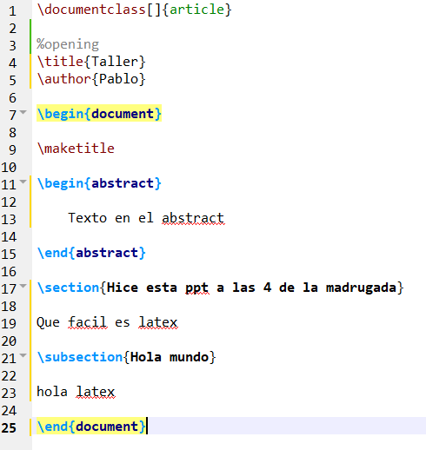
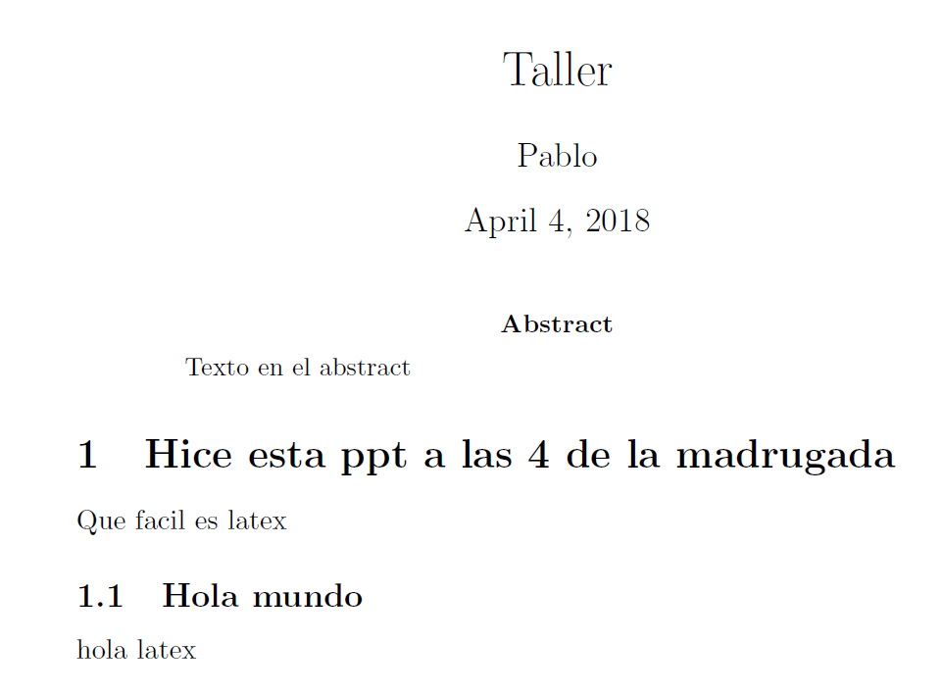
Estructura de un documento típico

Slide 10
Añadir “objetos”
En Latex es posible añadir una gran cantidad de objetos distintos, cada uno está definido por un entorno (environment):
Imágenes: \begin{figure}
Listas enumeradas: \begin{enumerate}
Listas sin enumerar (punteos): \begin{itemize}
Tablas: \begin{table}
Código fuente: \begin{lstlisting}
….
Por defecto latex carga muy pocos, los entornos por lo general hay que “importarlos” tal como si fuese una librería en Python

Slide 11
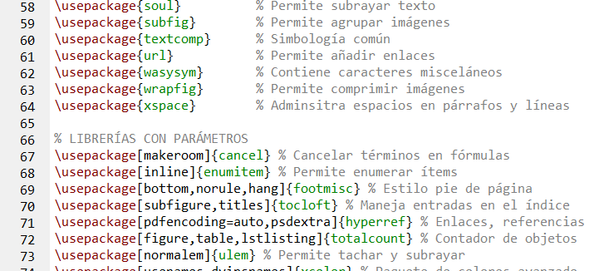
Importando bibliotecas
Se hace con \usepackage{…}
Buscar en Google qué importar para poder hacer x cosa.

Slide 12
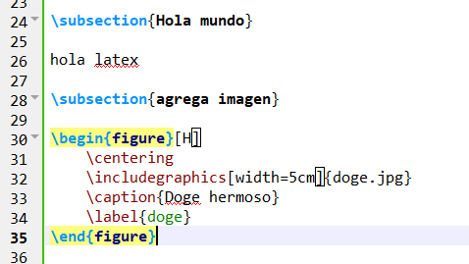
Algunos ejemplos de objetos
Imágenes

Slide 13

Algunos ejemplos de objetos
Imágenes

Slide 14
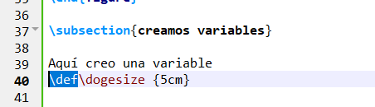
Creando variables
Las variables se crean con \def
\def\dogesize {5cm}
\def\tituloDelInforme {hola}

Slide 15
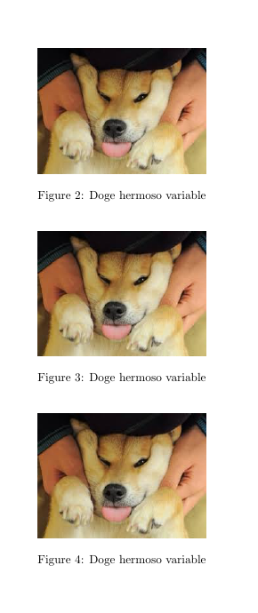
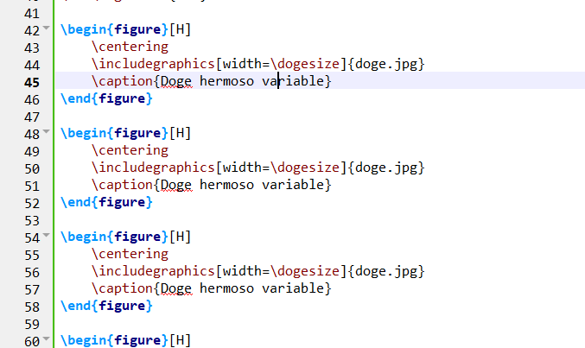
Usamos esas variables

Slide 16
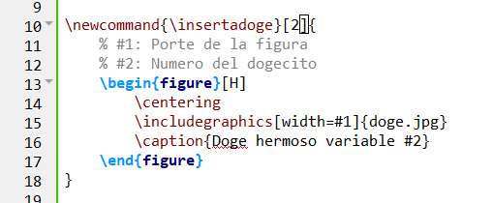
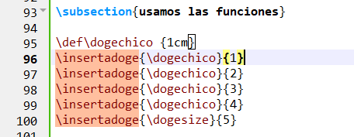
Ya puedo hacer variables, ¿Qué mas?
Funciones \newcommand{\nombrefun}[params]{…}

Slide 17
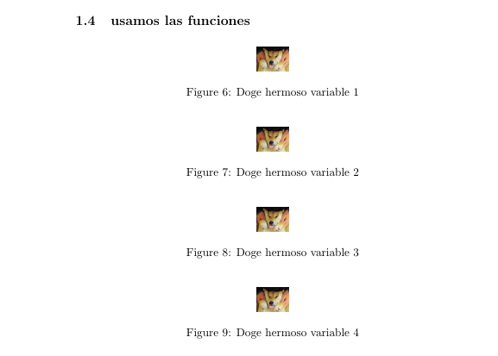
Ya puedo hacer variables, ¿Qué mas?
Funciones \newcommand{\nombrefun}[params]{…}

Slide 18
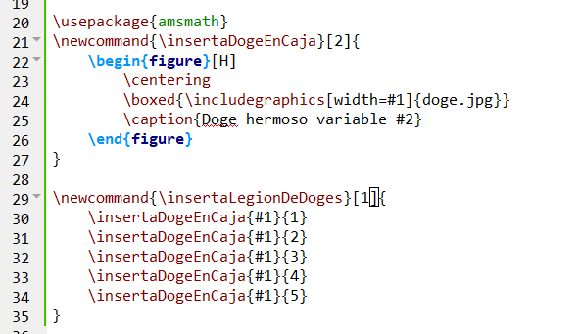
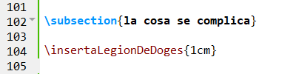
La cosa se complica
Las funciones pueden ser lo más complicadas que uno quiera

Slide 19
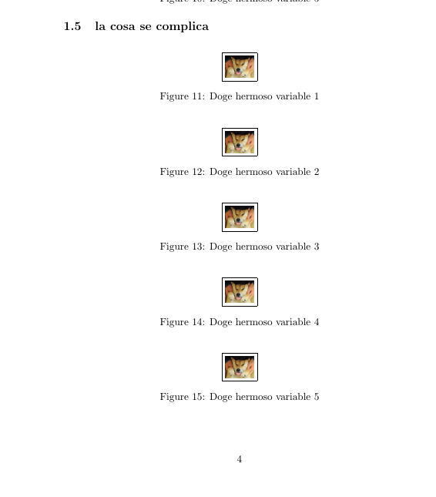
La cosa se complica
Las funciones pueden ser lo más complicadas que uno quiera

Slide 20
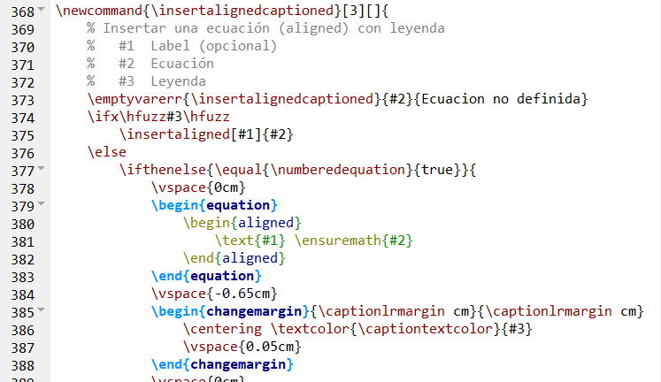
La cosa se complica
Ejemplo real: template-informe

Slide 21
La cosa se complica
Ejemplo real: template-informe
No sólo es lógica, también SE DEBE VER BIEN

Slide 22
La cosa se complica
Ejemplo real: template-informe, añadir ecuaciones
Comprobaciones, si no hay leyenda entonces usar otra función….
No sólo es lógica, también SE DEBE VER BIEN

Slide 23
La cosa se complica
Ejemplo real: template-informe, añadir ecuaciones
Comprobaciones, si no hay leyenda entonces usar otra función….
Condicionales
No sólo es lógica, también SE DEBE VER BIEN

Slide 24
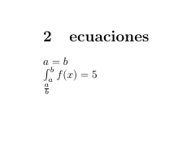
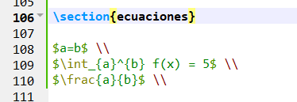
Ecuaciones
Latex es famoso por las ecuaciones

Slide 25
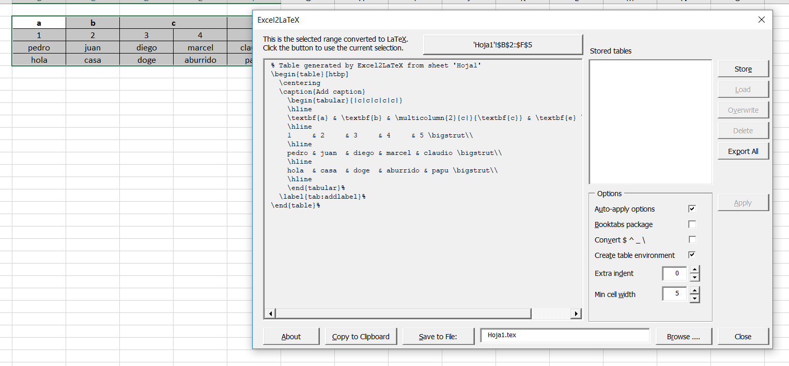
Tablas
Por lo general un código muy complicado, mejor usar plugins!

Slide 26
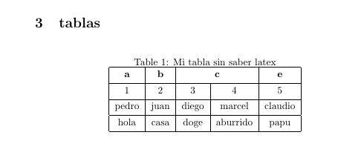
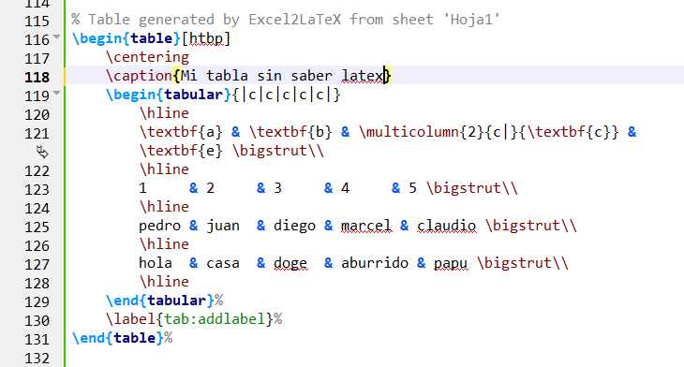
Tablas

Slide 27
Usando un template
Ya están configuradas todas las librerías
Incluye funciones extras
Añaden metadatos
Muchas otras cosas que uds ni tienen que preocuparse:
Definir márgenes página
Definir márgenes entre títulos
Definir márgenes entre títulos del índice
Definir márgenes número página y título en el índice
…. Y todas las chorromil combinaciones posibles

Slide 28
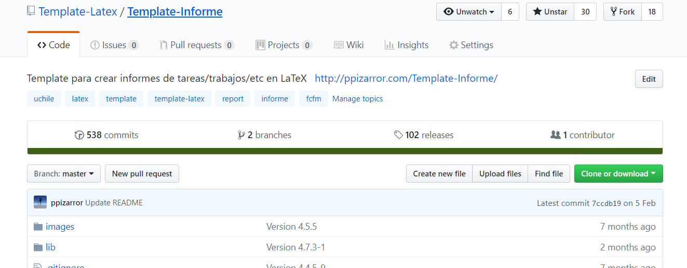
Template-Informe
Creado el año 2015, hecho público el 2016.
Continuamente en desarrollo.
Casi 540 commits en github, 102 releases.
3460 líneas de código

Slide 29
Template-Informe
Añade soporte para la mayoría de las librerías comúnmente utilizadas, importa casi 80 distintas librerías (aunque el usuario use unas 20) el resto sólo configuraciones y cosas internas.
Añade funciones más sencillas para añadir
Párrafos
Ecuaciones
Imágenes
Código fuente
…
Soportado por sharelatex, overleaf, entre otros.

Slide 30
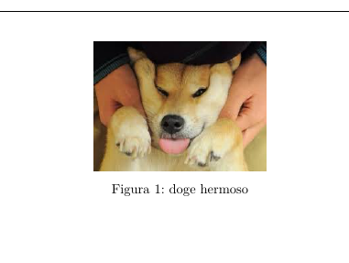
Template-Informe
Ejemplo añadir imagen, sólo 1 línea de código
Ya viene en español ☺

Slide 31
Template-Informe
Múltiples estilos de portadas, cabeceras de página, etc
Configuraciones para casi todo
Manual online
http://latex.ppizarror.com/Template-Informe/

Slide 32
Editores de
Windows/Linux: Texstudio
https://www.texstudio.org
Online: Overleaf
https://www.overleaf.com

Slide 33
Muchas gracias ☺

